Slide 1
Yritystoiminta Etelä-Savossa - aloittaneet ja lopettaneet yritykset 2022 - suhdannetiedot Q2023 saakka - TKI-menot 2022

Slide 2
Aloittaneet ja lopettaneet yritykset 2022

Slide 3
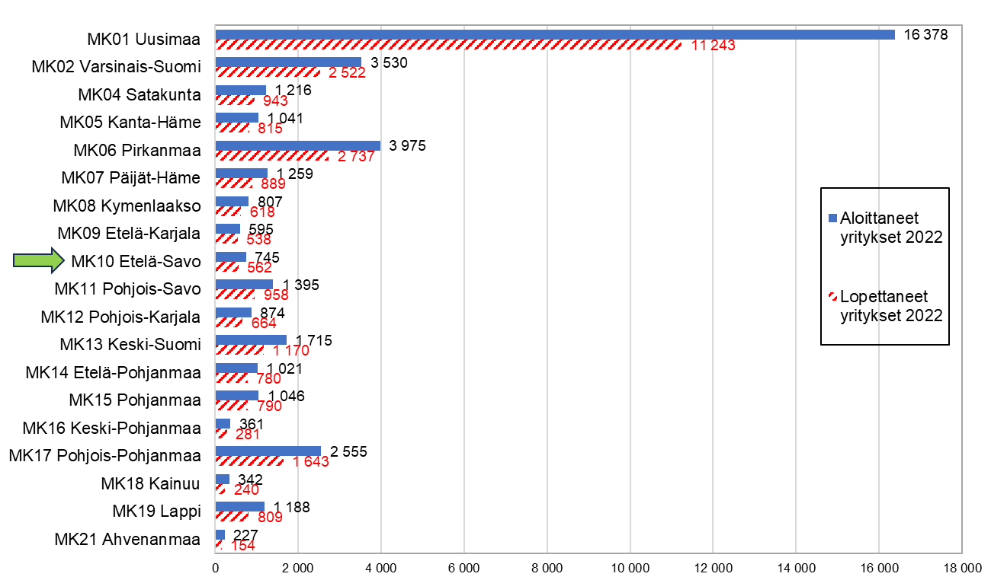
Aloittaneet ja lopettaneet yritykset maakunnittain 2022, 1.1.2023 aluejako
Edellisvuoteen nähden aloittaneiden yritysten määrä väheni kaikissa maakunnissa lukuun ottamatta Etelä-Savoa (+9,9 %) ja Pohjois-Pohjanmaata (+2,3 %).
Lopettaneiden yritysten määrä kasvoi jokaisessa maakunnassa.
Lähde: Tilastokeskus, Aloittaneet ja lopettaneet yritykset päivitetty: 9.11.2023 / jk

Slide 4
Aloittaneet ja lopettaneet yritykset sekä yrityskanta maakunnittain 2022, 1.1.2023 aluejako
Maakunta | Aloittaneet yritykset 2022 | Aloittaneiden (2022) osuus yrityskannasta Q4/2022, % | Aloittaneiden muutos 2022–2021 | Lopettaneet yritykset 2022 | Lopettaneiden (2022) osuus yrityskannasta Q4/2022, % | Lopettaneiden muutos 2022–2021 | Yrityskanta Q04/2022 *)
KOKO MAA | 41 215 | 9,2 | -796 | 29 103 | 6,5 | 1 678 | 448 978
MA1 MANNER-SUOMI | 40 043 | 9,2 | -728 | 28 202 | 6,4 | 1 880 | 437 350
MK01 Uusimaa | 16 378 | 10,6 | -90 | 11 243 | 7,3 | 737 | 154 911
MK02 Varsinais-Suomi | 3 530 | 8,5 | -220 | 2 522 | 6,1 | 133 | 41 475
MK04 Satakunta | 1 216 | 7,2 | -97 | 943 | 5,6 | 27 | 16 841
MK05 Kanta-Häme | 1 041 | 8,3 | 0 | 815 | 6,5 | 58 | 12 543
MK06 Pirkanmaa | 3 975 | 9,6 | -56 | 2 737 | 6,6 | 247 | 41 414
MK07 Päijät-Häme | 1 259 | 8,5 | -14 | 889 | 6,0 | 43 | 14 779
MK08 Kymenlaakso | 807 | 8,1 | -45 | 618 | 6,2 | 17 | 9 950
MK09 Etelä-Karjala | 595 | 7,4 | -18 | 538 | 6,7 | 58 | 8 014
MK10 Etelä-Savo | 745 | 7,3 | 67 | 562 | 5,5 | 100 | 10 167
MK11 Pohjois-Savo | 1 395 | 8,6 | -28 | 958 | 5,9 | 21 | 16 271
MK12 Pohjois-Karjala | 874 | 8,2 | -19 | 664 | 6,2 | 90 | 10 671
MK13 Keski-Suomi | 1 715 | 8,9 | -26 | 1 170 | 6,1 | 73 | 19 284
MK14 Etelä-Pohjanmaa | 1 021 | 6,2 | -52 | 780 | 4,7 | 9 | 16 524
MK15 Pohjanmaa | 1 046 | 7,5 | -51 | 790 | 5,6 | 105 | 14 005
MK16 Keski-Pohjanmaa | 361 | 7,1 | -47 | 281 | 5,5 | 37 | 5 089
MK17 Pohjois-Pohjanmaa | 2 555 | 9,5 | 58 | 1 643 | 6,1 | 80 | 26 757
MK18 Kainuu | 342 | 7,9 | -18 | 240 | 5,5 | 10 | 4 330
MK19 Lappi | 1 188 | 8,3 | -72 | 809 | 5,6 | 35 | 14 325
MA2 AHVENANMAA | 227 | 6,6 | -33 | 154 | 4,4 | 10 | 3 465
*) Yrityskanta on poikkileikkaustieto kaikkien toimivien yritysten lukumäärästä tiettynä ajankohtana.
Lähde: Tilastokeskus, Aloittaneet ja lopettaneet yritykset päivitetty: 9.11.2023 / jk

Slide 5
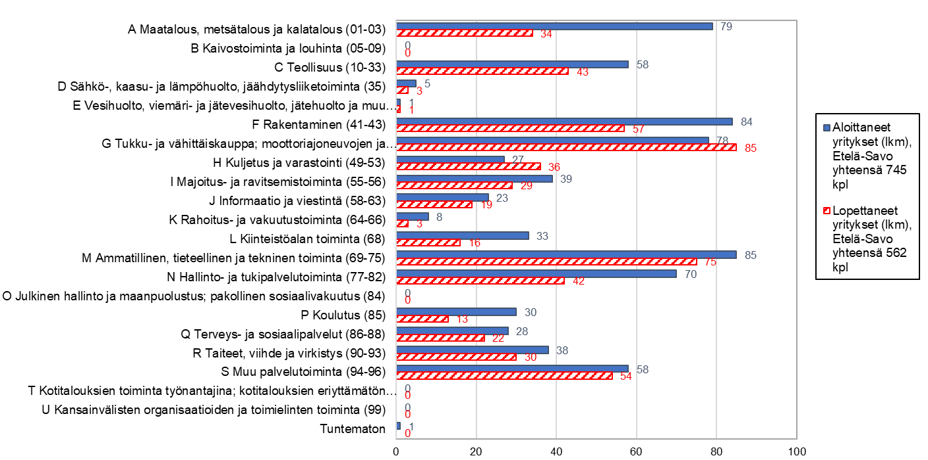
Aloittaneet ja lopettaneet yritykset Etelä-Savossa toimialoittain 2022, 1.1.2023 aluejako
Lähde: Tilastokeskus, Aloittaneet ja lopettaneet yritykset päivitetty: 9.11.2023 / jk

Slide 6
Aloittaneet ja lopettaneet yritykset Etelä-Savossa 2021 - Q1-Q2/2023, 1.1.2023 aluejako
Alue | Aloittaneet yritykset (lkm) 2021 | Lopettaneet yritykset (lkm) 2021 | Aloittaneet yritykset (lkm) 2022 | Lopettaneet yritykset (lkm) 2022 | Aloittaneet yritykset (lkm) 2023/Q1-Q2 | Lopettaneet yritykset (lkm) 2023/Q1-Q2 | Yrityskanta 2023/Q2
Enonkoski | 9 | 4 | 6 | 5 | 5 | 3 | 102
Hirvensalmi | 9 | 6 | 18 | 11 | 7 | 8 | 237
Juva | 42 | 27 | 37 | 32 | 21 | 16 | 546
Kangasniemi | 21 | 18 | 33 | 18 | 15 | 11 | 500
Mikkeli | 271 | 185 | 328 | 221 | 148 | 129 | 3 743
Mäntyharju | 26 | 12 | 28 | 19 | 22 | 15 | 499
Pertunmaa | 15 | 15 | 10 | 4 | 4 | 5 | 196
Pieksämäki | 77 | 54 | 76 | 66 | 44 | 32 | 1 210
Puumala | 17 | 16 | 18 | 12 | 7 | 4 | 268
Rantasalmi | 31 | 11 | 19 | 19 | 12 | 9 | 341
Savonlinna | 144 | 103 | 163 | 140 | 87 | 66 | 2 302
Sulkava | 16 | 11 | 9 | 15 | 6 | 6 | 274
Etelä-Savo yhteensä | 678 | 462 | 745 | 562 | 378 | 304 | 10 218
*) Yrityskanta on poikkileikkaustieto kaikkien toimivien yritysten lukumäärästä tiettynä ajankohtana.
Lähde: Tilastokeskus, Aloittaneet ja lopettaneet yritykset päivitetty: 9.11.2023 / jk

Slide 7
Yrityskanta toimialoittain

Slide 8
Suhdannetiedot
Q3/2023 saakka Yritysten liikevaihdon, vientiliikevaihdon ja henkilöstömäärän kehitys
Koko maa, Etelä-Savo ja seutukunnat Indeksitiedot, 2015=100, trendisarja
Lähde: Tilastokeskus / Toimiala Online 18.1.2024

Slide 9
Yritysten liikevaihdon suhdannekehitys, kaikki toimialat

Slide 10
Yritysten liikevaihdon suhdannekehitys toimialoittain

Slide 11
Teollisuusyritysten liikevaihdon ja vientiliikevaihdon suhdannekehitys

Slide 12
Tietoja Tilastokeskuksen suhdannekuvaajista
Liikevaihto
Liikevaihto lasketaan ilman arvonlisäveroa. Kuvattava liikevaihto voi sisältää joitakin tuloslaskelman liikevaihtoon kuulumattomia eriä, kuten käyttöomaisuuserien myyntejä, muita tuottoja, satunnaisia eriä, käänteisesti verovelvollisia ostoja, tuotteiden omaa käyttöä ja agentuurien myyntiä. Poikkeukselliset erät poistetaan laskennasta.
Vientiliikevaihto
Vientitiedot ovat osa liikevaihtoa. Vienti koostuu verottomasta liikevaihdosta, EU:n sisäisestä viennistä ja EU-alueen ulkopuolisesta viennistä. Liikevaihdon tavoin vientiin ei sisällytetä arvonlisäveroa.
Henkilöstömäärä
Henkilöstömäärä-indikaattorilla tarkoitetaan yritysten kokopäivätyöllisten määrää kalenterikuukauden aikana. Esimerkiksi kaksi puolipäiväistä työntekijää vastaa yhtä kokopäivätyöllistä. Henkilöstömääräindikaattori tuotetaan yritysrekisterin kahden vuoden takaisesta henkilöstömäärätiedosta sekä ansiotason muutoksesta puhdistetun palkkasummakehityksen perusteella. Yrittäjien henkilöstömäärä estimoidaan liikevaihdon kehityksen perusteella.
Vuosimuutos %
Muutosprosentit on laskettu alkuperäisestä indeksisarjasta ja ne vertaavat tarkasteltavan ajanjakson kehitystä aina edellisen vuoden vastaavaan ajanjaksoon. Esimerkiksi tammikuuta 2023 verrataan tammikuuhun 2022. Neljännes-, puolivuosi- ja vuosimuutosprosentit lasketaan vertaamalla alkuperäisen indeksisarjan halutun ajanjakson indeksipistelukujen summaa edellisen vuoden vastaavaan summaan.
Trendisarja
Trendisarja kuvaa kehityksen suuntaa pidemmällä aikavälillä. Trendin loppupään tulkinnassa on hyvä noudattaa harkintaa, sillä trendikuvaajan loppuosa muuttuu usein tulevien kuukausitietojen päivittämisen jälkeen. Trendin rinnalla kannattaa tutkia myös alkuperäisen indeksin käyttäytymistä. Trendikuvaaja soveltuu hyvin myös eri toimialojen sekä alueiden väliseen vertailuun.

Slide 13
Tutkimus- ja kehittämistoiminnan menot 2022

Slide 14
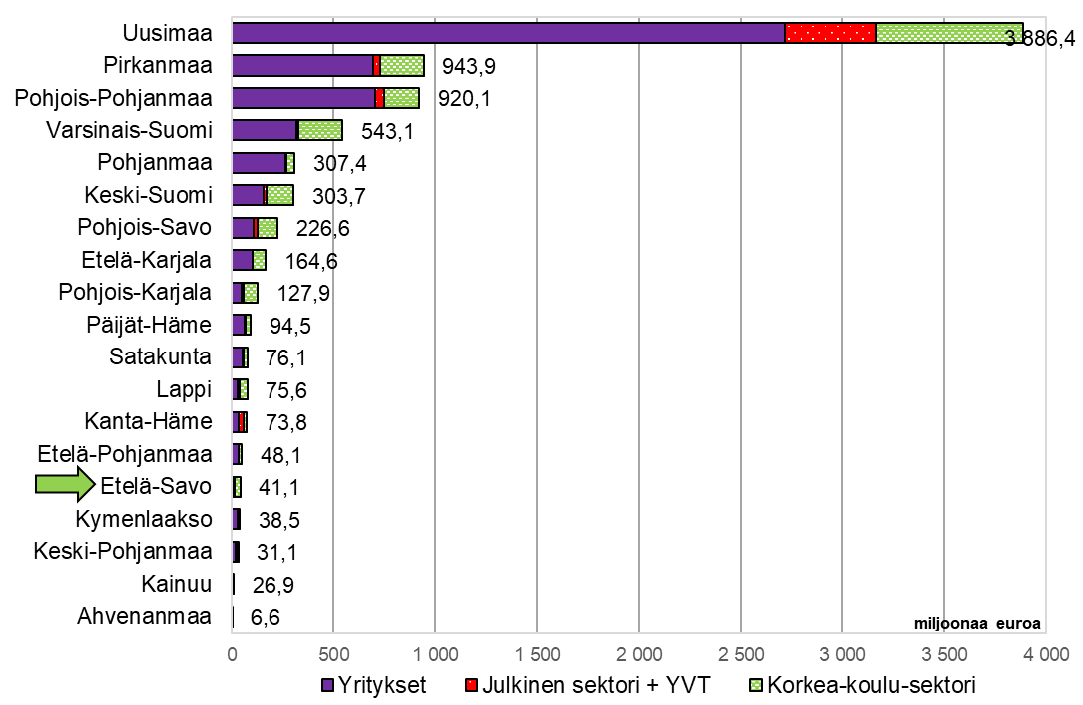
Tutkimus- ja kehittämistoiminnan menot maakunnittain 2022 , M €
Alue | Yritykset | Julkinen sektori + YVT | Korkea-koulu-sektori | T&k-menot yhteensä
Uusimaa | 2 713,1 | 452,0 | 721,3 | 3 886,4
Pirkanmaa | 693,7 | 35,0 | 215,1 | 943,9
Pohjois-Pohjanmaa | 707,2 | 42,1 | 170,9 | 920,1
Varsinais-Suomi | 317,9 | 10,6 | 214,6 | 543,1
Pohjanmaa | 266,1 | 0,4 | 41,0 | 307,4
Keski-Suomi | 154,3 | 16,9 | 132,5 | 303,7
Pohjois-Savo | 104,8 | 21,1 | 100,7 | 226,6
Etelä-Karjala | 101,7 | 0,3 | 62,6 | 164,6
Pohjois-Karjala | 47,5 | 9,0 | 71,4 | 127,9
Päijät-Häme | 63,3 | 2,1 | 29,1 | 94,5
Satakunta | 54,6 | 2,3 | 19,2 | 76,1
Lappi | 27,3 | 8,7 | 39,6 | 75,6
Kanta-Häme | 33,8 | 26,4 | 13,6 | 73,8
Etelä-Pohjanmaa | 32,6 | 1,2 | 14,2 | 48,1
Etelä-Savo | 10,8 | 4,1 | 26,3 | 41,1
Kymenlaakso | 26,9 | 0,4 | 11,2 | 38,5
Keski-Pohjanmaa | 19,4 | 1,9 | 9,9 | 31,1
Kainuu | ... | ... | 8,3 | 26,9
Ahvenanmaa | ... | ... | 0,9 | 6,6
KOKO MAA | 5 396,9 | 636,9 | 1 902,3 | 7 936,1
(Taulukossa käytetyt symbolit: ... = Tieto on salassapitosäännön alainen.)
Lähde: Tilastokeskus, tutkimus- ja kehittämistoiminta päivitetty: 9.11.2023 / jk

Slide 15
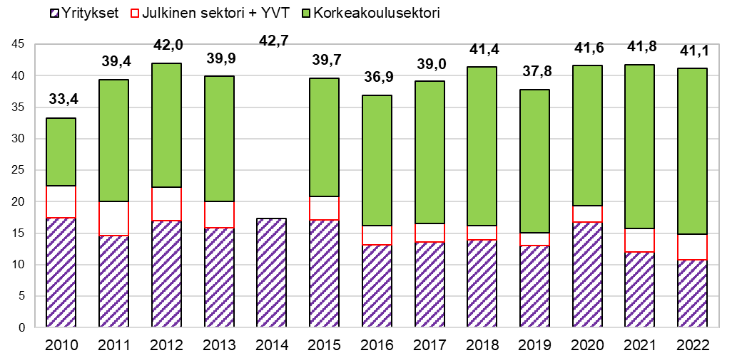
Tutkimus- ja kehittämistoiminnan menot sektoreittain Etelä-Savossa 2010 - 2022, miljoonaa euroa
(Taulukossa käytetyt symbolit: ... = Tieto on salassapitosäännön alainen.)
Lähde: Tilastokeskus, tutkimus- ja kehittämistoiminta päivitetty: 9.11.2023 / jk

Slide 16
Tutkimus- ja kehittämistoiminnan menot, henkilöstö ja työvuodet sektoreittain Etelä-Savossa, 2010-2022
T&k-menot (M euroa) | 2010 | 2011 | 2012 | 2013 | 2014 | 2015 | 2016 | 2017 | 2018 | 2019 | 2020 | 2021 | 2022
Kaikki sektorit yhteensä | 33,4 | 39,4 | 42,0 | 39,9 | 42,7 | 39,7 | 36,9 | 39,0 | 41,4 | 37,8 | 41,6 | 41,8 | 41,1
Yritykset | 17,5 | 14,6 | 17,0 | 15,9 | 17,3 | 17,1 | 13,2 | 13,6 | 13,9 | 13,0 | 16,8 | 12,0 | 10,8
Julkinen sektori + YVT | 5,0 | 5,4 | 5,3 | 4,1 | … | 3,7 | 3,0 | 3,0 | 2,3 | 2,1 | 2,6 | 3,7 | 4,1
Korkeakoulusektori | 10,8 | 19,4 | 19,7 | 19,9 | … | 18,8 | 20,7 | 22,5 | 25,2 | 22,7 | 22,2 | 26,0 | 26,3
T&k-henkilöstö (lkm) | 2010 | 2011 | 2012 | 2013 | 2014 | 2015 | 2016 | 2017 | 2018 | 2019 | 2020 | 2021 | 2022
Kaikki sektorit yhteensä | 819 | 599 | 701 | 682 | 706 | 697 | 645 | 646 | 638 | 537 | 636 | 621 | 577
Yritykset | 279 | 265 | 279 | 250 | 271 | 303 | 247 | 245 | 202 | 173 | 267 | 220 | 187
Julkinen sektori + YVT | 77 | 81 | 73 | 56 | ... | 51 | 42 | 38 | 28 | 26 | 34 | 39 | 41
Korkeakoulusektori | 463 | 253 | 349 | 376 | ... | 343 | 357 | 363 | 409 | 339 | 336 | 362 | 348
Tutkimustyövuodet (htv) | 2010 | 2011 | 2012 | 2013 | 2014 | 2015 | 2016 | 2017 | 2018 | 2019 | 2020 | 2021 | 2022
Kaikki sektorit yhteensä | 439,8 | 426,5 | 446,0 | 430,4 | 439,4 | 398,7 | 367,3 | 389,5 | 398,4 | 365,3 | 405,2 | 386,0 | 366,8
Yritykset | 155,7 | 135,3 | 170,2 | 151,2 | 156,8 | 157,6 | 116,0 | 120,0 | 107,0 | 110,6 | 145,5 | 112,2 | 99,5
Julkinen sektori + YVT | 72,3 | 72,9 | 69,1 | 57,8 | ... | 29,7 | 24,5 | 24,0 | 16,9 | 14,4 | 22,7 | 28,3 | 28,6
Korkeakoulusektori | 211,8 | 218,3 | 206,7 | 221,4 | ... | 211,4 | 226,8 | 245,5 | 274,5 | 240,3 | 237,0 | 245,5 | 238,8
(Taulukossa käytetyt symbolit: ... = Tieto on salassapitosäännön alainen.)
Lähde: Tilastokeskus, tutkimus- ja kehittämistoiminta päivitetty: 9.11.2023 / jk

